Slide 1

CHÀO MỪNG CÁC CÔ ĐẾN DỰ GIỜ
TIẾT TIẾNG VIỆT 1
Bài 36: om ôm ơm (Tiết 1)
Giáo viên: Nguyễn Thị Kim Huế-Lớp1D

Slide 2

BÀI
Đọc
1
n
o
o
n
n
m
ô
ô
n
a
a
n
a
m
ơ
ơ
n
e
e
n
ă
ă
n
ă
m
ê
ê
n
â
â
n
â
m
i
i
n
u
u
n
Notes:
Do HS đã nắm được quy luật ghép tiếng nên mình đã thay đổi hình thức ghép

Slide 3


Slide 4
Thỏ và rùa
Nhìn rùa, thỏ chê: “Quả là chậm như rùa.”. Rùa ôn tồn: “Ta thi nhé.”. Thỏ hớn hở tham gia. Thỏ nhởn nhơ múa ca, rùa cứ bò cần mẫn. Thế là, rùa đi xa hơn hẳn thỏ.
Notes:
GV chú ý giải thích cho HS hiểu tác dụng của dấu ngoặc kép.

Slide 5
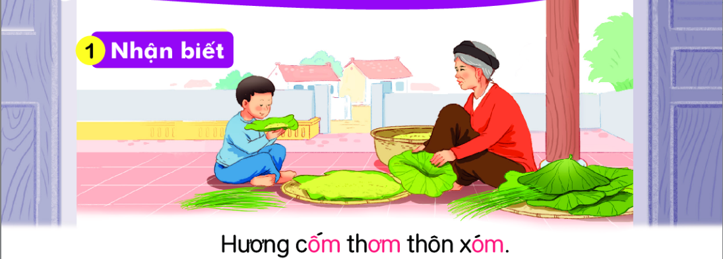


om
Hương cốm thơm thôn xóm
ôm
ơm

Slide 6

om
ôm
ơm
x
om
xóm

Slide 7



2
Đọc
om
ôm
ơm
§äc
xóm
khóm
ơm
ơm
om
vòm
bờm
rơm
om
ôm
nộm
tôm
ôm

Slide 8



2
§äc
ôm
om
om
chó đốm
đom đóm
mâm cơm
ơm

Slide 9
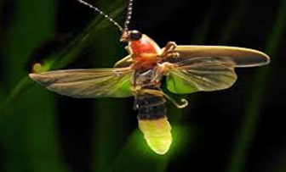
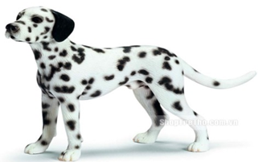
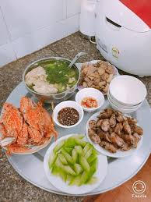
3
§äc
om
ôm
ơm
x
om
xóm
om
om
vòm
khóm
nộm
ôm
tôm
ôm
bờm
ơm
rơm
ơm
om
đom đóm
om
chó đốm
ôm
mâm cơm
ơm

Slide 10
3.Viết bảng

